Slide 1

UPGRADE - Angebot
Omnichannel Transformationsprogramm

Slide 2
I
Wovon wir überzeugt sind

Slide 3



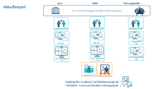
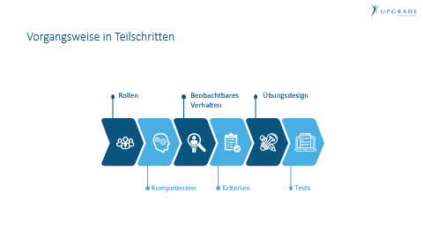
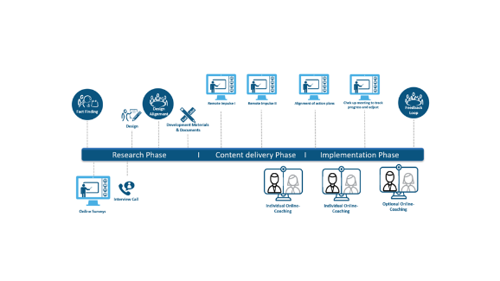
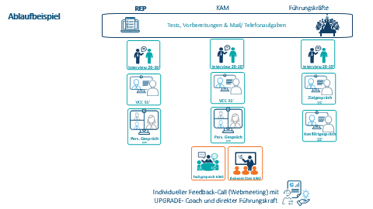

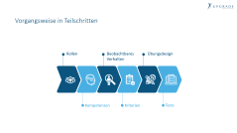
Terminver-einbarungen
Standort-
Bestimmung
TRAINING Online/F2F
1
2
3
4
5
6
7
Online Kick-Off
& Kleingruppen
Analysedesign
REPORT & FEEDBACK
Review
Mai
Jun
Jul
Aug
Sep
Okt
Nov
Dez
2022
1
2
3
4
5
6
7
6
3. Sounding Board
Umsetzungsmonitoring & Korrektiv
Kommunikation & Vorbereitung
3. Sounding Board
Umsetzungsmonitoring & Korrektiv
Design Kriterien & Übungen
Standortbestimmung & Feedback
Umsetzung Trainingsempfehlungen
Feedback & Lessons learned
Change – Begleitprozess: Steuergruppe 2-4 wöchiges Meeting Intervall – Arbeitsgruppen mit direkten Führungskräften & Feedback + Nachsteuerung

Slide 4
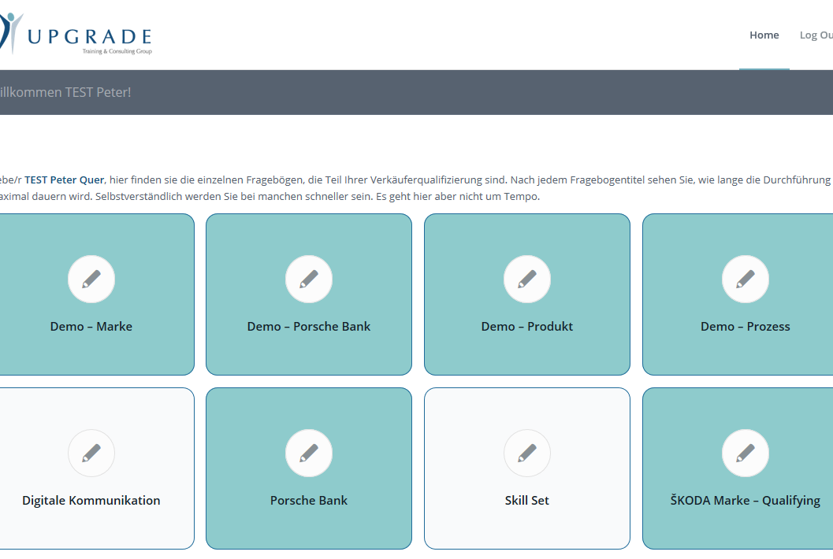
Tests

Slide 5
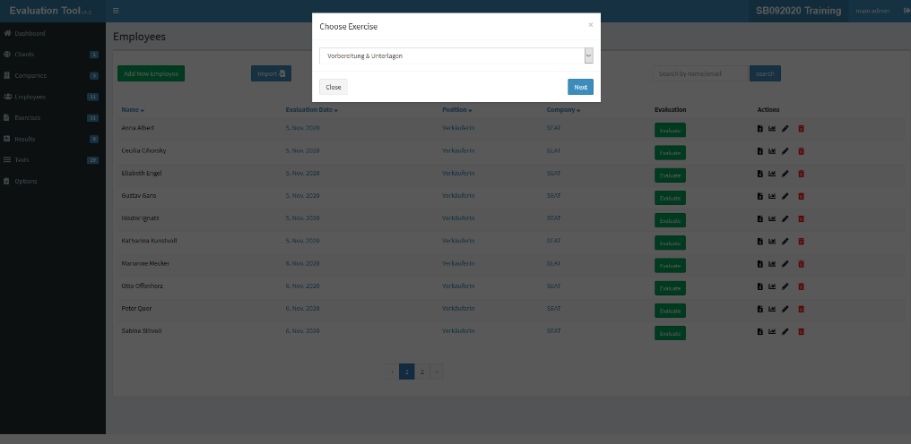
Beurteilung

Slide 6
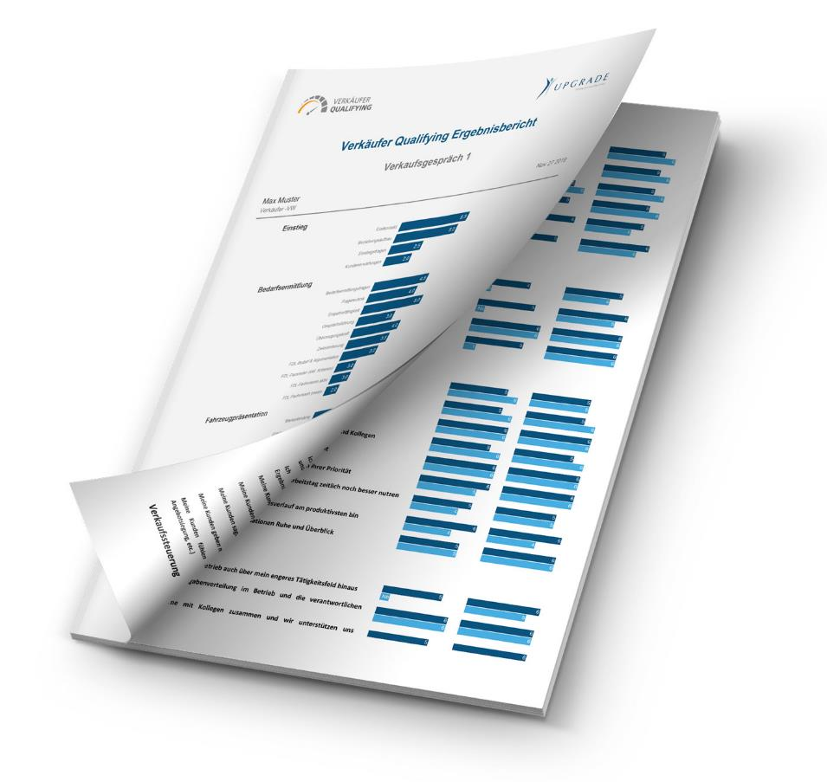
Feedback

Slide 7
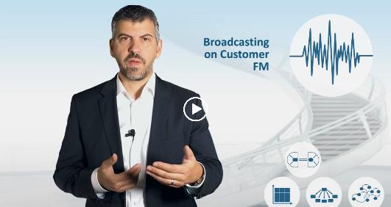
Pfizer CfC - Path to Omnichannel Mastery
Terminver-einbarungen
Standort-
Bestimmung
TRAINING Online/F2F
1
2
3
4
5
6
Online Kick-Off
& Kleingruppen
Analysedesign
REPORT & FEEDBACK
Wie:
Zielgruppengerecht nach aggregierten Bedarfen
Intern UPGRADE oder Dritte
Online oder Hybrid wenn möglich
Nachhaltig
Interaktiv mit viel Umsetzungsanteil
Inkl. Training zum Nachsehen „aus der Dose ☺“

Slide 8
Konkrete Ideen:
LEADERSHIP, MANAGEMENT UND BUSINESS ADMINISTRATION
VERKÄUFERISCHE FÄHIGKEITEN
PERSÖNLICHE FÄHIGKEITEN
Wirksames Management
Führungskraft als Multiplikator in Zeiten des Wandels
Systematischer Verkaufsprozess (live & remote)
Aufbau nachhaltiger Kundenbeziehungen (live & remote)
Produktive Fragen / Fragetechnik (live & remote)
Key & Account Management & Customer Journey (live & remote)
Wirksame live Präsentationen
Wirksame online Präsentationen
Verbindlichkeit erzeugen (live & remote)
Angewandte Verkaufspsychologie & Effektive Sprachmuster (live & remote)
Vertrauensbildende Problemlösung (live & remote)
Beziehungsmanagement auf Distanz (Telefon, Mail, Social Media)
Strategische Kommunikation (MSR)
Selbst- und Zeitmanagement
Selbstmotivation &
„Inner-State“-management
Resilienz während Change

Slide 9
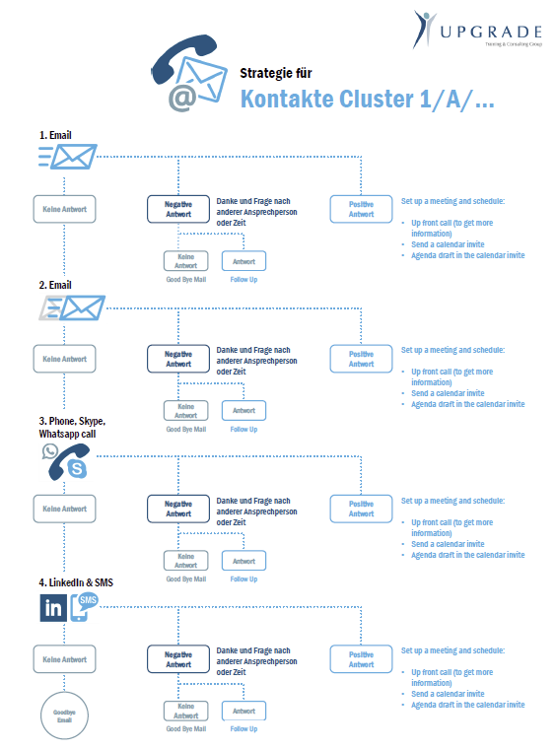
Beispiel:
Beziehungsmanagement auf Distanz
Kundenreaktionen sind selten unvorhersehbar….

Slide 10
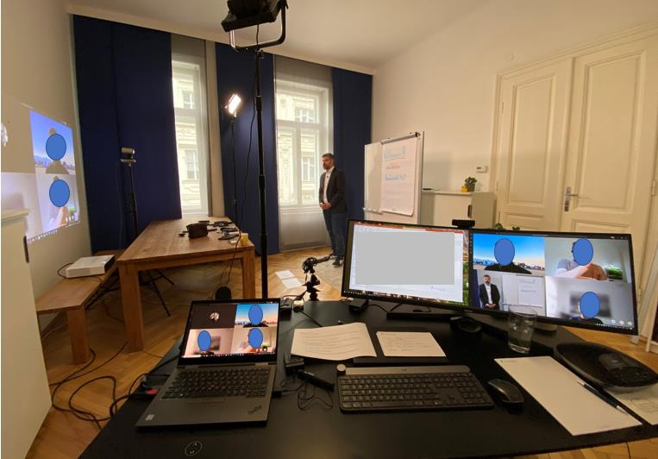
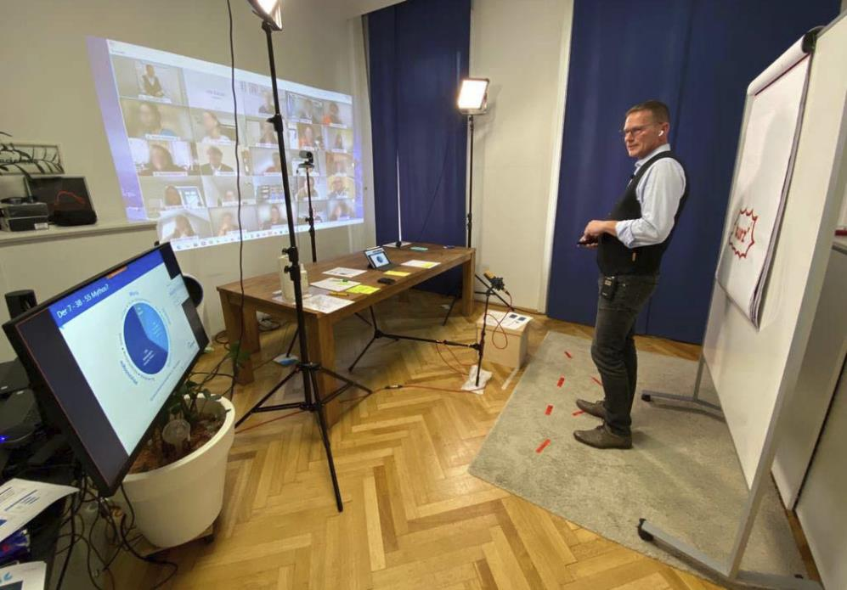
Rahmenbedingungen

Slide 11



Terminver-einbarungen
Standort-
Bestimmung
TRAINING Online/F2F
1
2
3
4
5
6
7
Online Kick-Off
& Kleingruppen
Analysedesign
REPORT & FEEDBACK
Review
Mai
Jun
Jul
Aug
Sep
Okt
Nov
Dez
2022
1
2
3
4
5
6
7
6
3. Sounding Board
Umsetzungsmonitoring & Korrektiv
Kommunikation & Vorbereitung
3. Sounding Board
Umsetzungsmonitoring & Korrektiv
Design Kriterien & Übungen
Standortbestimmung & Feedback
Umsetzung Trainingsempfehlungen
Feedback & Lessons learned
Change – Begleitprozess: Steuergruppe 2-4 wöchiges Meeting Intervall – Arbeitsgruppen mit direkten Führungskräften & Feedback + Nachsteuerung

Slide 12
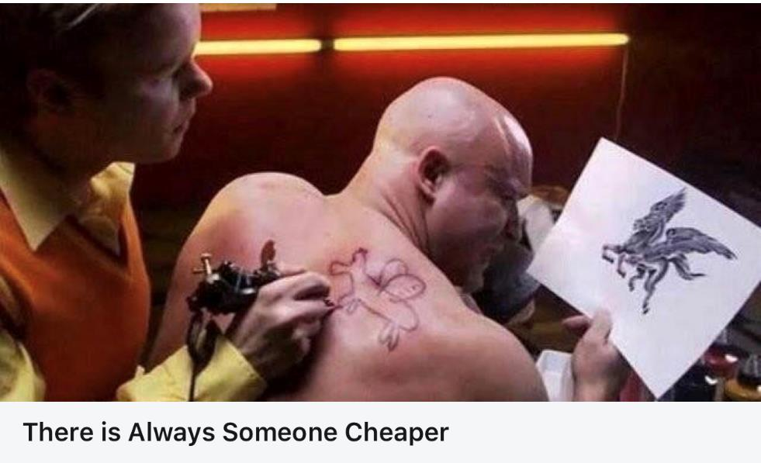
I
Was ist noch nicht gesagt?

Slide 13

Ablaufbeispiel
REP
KAM
Führungskräfte
Tests, Vorbereitungen & Mail/ Telefonaufgaben
Interview 20-30’
Interview 20-30’
Interview 20-30’
VCC 15’
Zielgespräch 15´
VCC 15’
Pers. Gespräch (Sim)
Pers. Gespräch (Sim)
Konfliktgespräch 15’
Fachgespräch KAM
Business Case KAM
Individueller Feedback-Call (Webmeeting) mit UPGRADE- Coach und direkter Führungskraft

Slide 14
Vorgangsweise in Teilschritten
Rollen
Beobachtbares
Verhalten
Übungsdesign
Kompetenzen
Kriterien
Tests

Slide 15
